Slide 1


게임배경
1
저희 팀은 지구온난화에 대한 경각심을 일깨우는 차원에서 이 게임을 기획하게 되었습니다.
게임의 배경을 극지방으로 하여 해수면 상승에 따라 빙산이 침식되고 동물들이 떠내려가는 것을 표현하였고 플레이어는 침식을 막아내는 역할로서 블록을 얼리는 것으로 이를 표현하였습니다.

Slide 2
서비스 시나리오
2
어플리케이션 다운 및 실행
Logo화면
Menu화면
Exit(나가기)
Option(설정)
StageMode(스테이지 모드)
InfinityMode(무한 모드)
Ranking(랭킹)

Slide 3
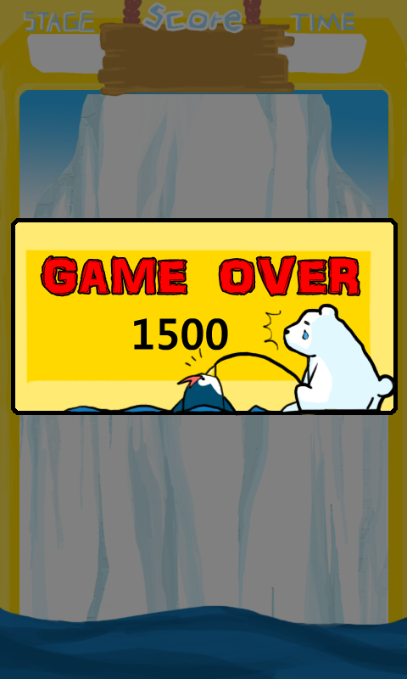
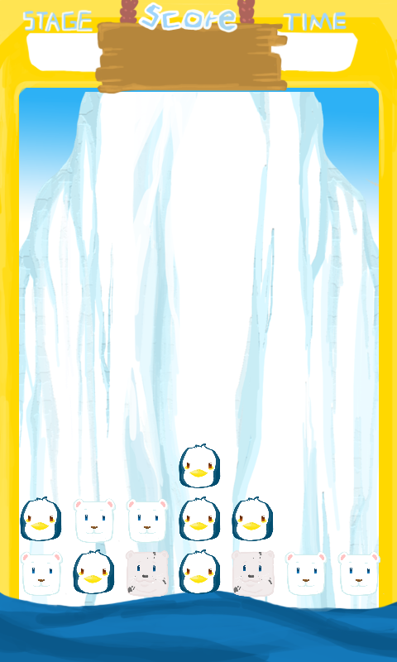
컨셉
3
1
1500
1 : 19
저희 팀은 지구온난화에 대한 경각심을 일깨우는 차원에서 이 게임을 기획하게 되었습니다. 게임의 배경을 극지방으로 하여 해수면 상승에 따라 빙산이 침식되고 동물들이 떠내려가는 것을 표현하였고 플레이어는 침식을 막아내는 역할로서 블록을 얼리는 것으로 이를 표현하였습니다.
‘IcEscape’는 신개념 헥사형 퍼즐게임으로서
1) 쉽고 단순한 게임방법.
2) 귀엽고 아기자기한 인터페이스.
3) 기존의 블록을 터트리는 헥사형 퍼즐게임에서 블록을 지켜내는 색다른 게임방식.
을 특징으로 가지고 있습니다.
또한 직관적으로 블록을 움직이고 드래그하며 디바이스를 흔드는 등 게임플레이가 역동적입니다.
모든 블록이 사라질 경우 패배하게 됩니다.

Slide 4

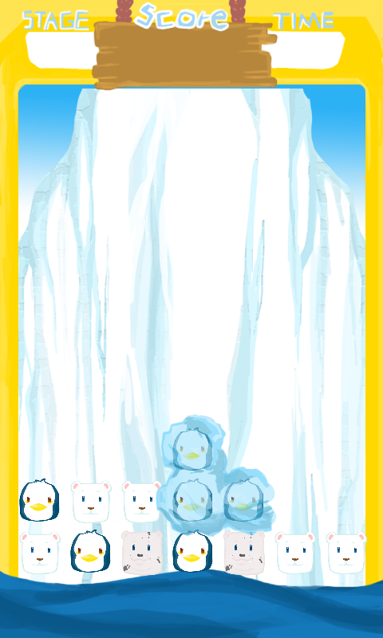
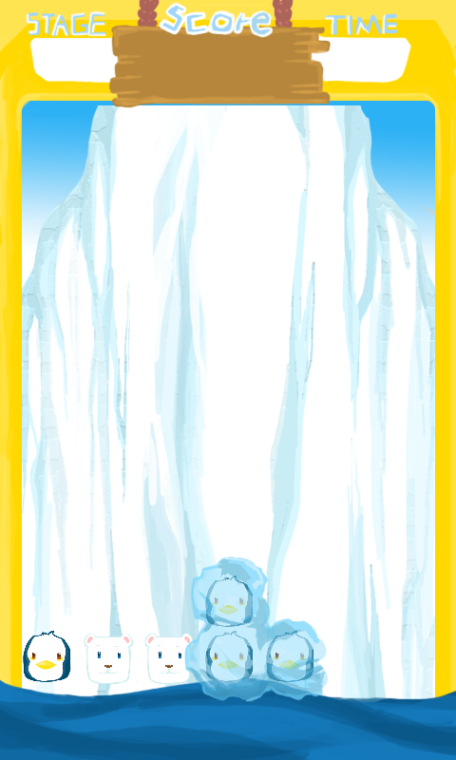
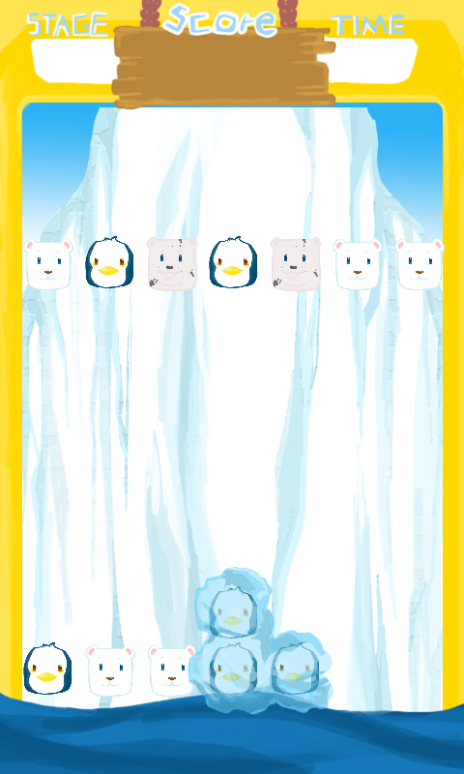
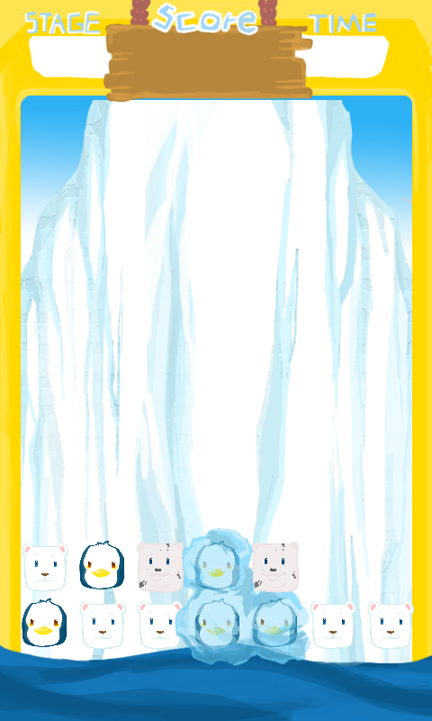

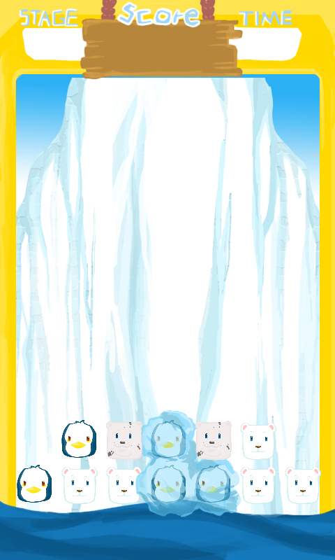
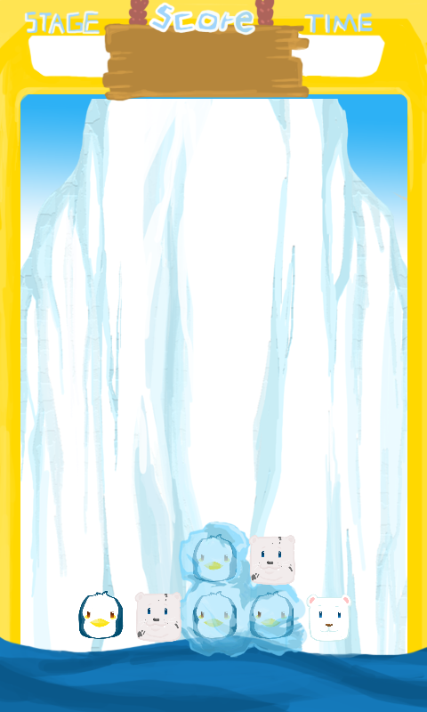
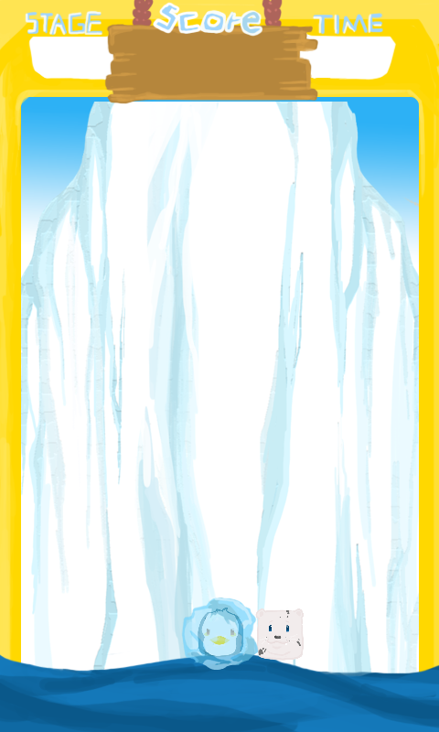

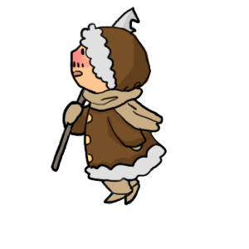



주요 서비스 기능
4
1500
1500
1500
1500
1500
1500
1500
1
1500
1 : 19
1
1
1
1
1
1
1
1
1500
1 : 19
1 : 19
1 : 19
1 : 19
1 : 19
1 : 19
1 : 19
1 : 19
1
1
스테이지가 높아짐에 따라 방해요소들이 등장하게 된다.
스테이지가 높아짐에 따라 아이템들이 등장하게 된다.
1500
스테이지 창
1500
블록이 미리 아이템을 가지고 등장하며 얼릴때에 아이템을 획득하게 된다.
시간 창
Move!
점수 창
Drag!
Shake!
1 : 19
1 : 19
드래그하여 얼린다 !
같은 모양이 아닌 3개의 블록을 얼릴 수 있습니다.
일정시간마다 침식이 진행된다.
얼어있는 블록은 보다 늦게 침식이 진행된다.
돌고래 : 랜덤한 지역의 화면을 지나간다. 지나간 곳에 빙결된 블록이 있다면 빙결상태를 풀고 블록의 종류를 랜덤하게 바꿔버린다.
에스키모 : 화면의 사이드에 위치하며 일정시간마다 작살을 던져 하나또는 여러 개의 블록을 삭제시켜 버린다.
제한시간내에 모든 블록을 지키지 못하면 GAME OVER!
가장 밑줄의 침식을 1회 막아 줍니다.
<게임 인터페이스>
<게임 플레이>

